Slide 1


Corneille le réveil
Avancements
Jérémy Marc
Saveria Frati--Peraldi
Yury Silvestrov-Henocq
5 Avril 2018

Slide 2
SOMMAIRE
Ce qui a été fait.
Les difficultés rencontrées.
État du matériel.
Respect du planning.

Slide 3
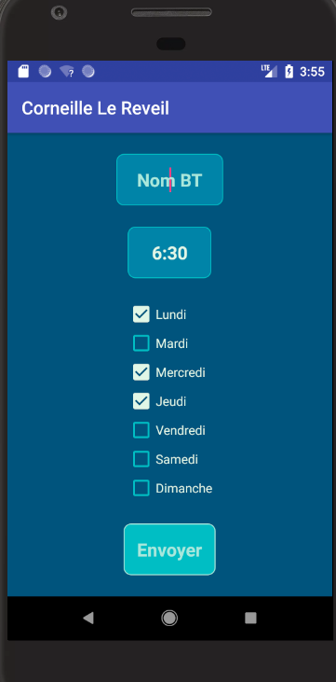
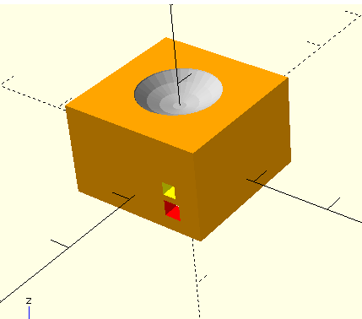
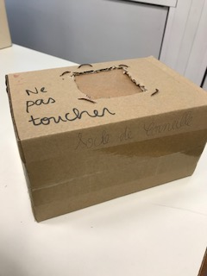
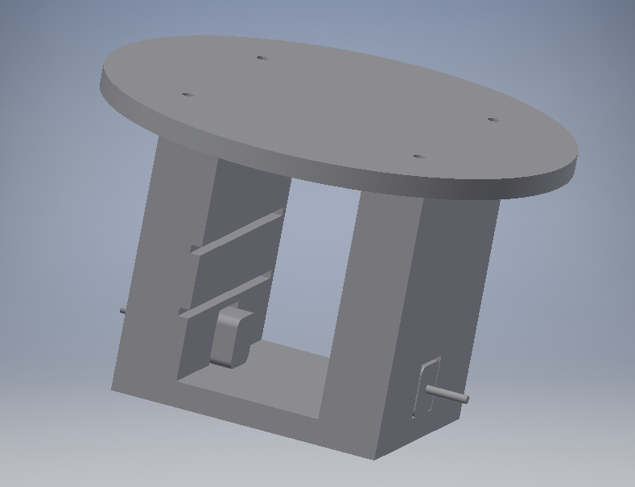
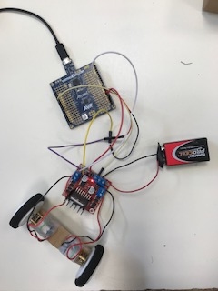
Ce qui a été fait.
Partie mécanique terminée (schémas et pièces d’appoint éventuellement réalisées).
Tests du système « roues + moteurs + driver » concluant.
Chargement par induction en très bonne voie.
Application Android bien avancée.
Code Arduino écrit (BT, accéléromètre, moteurs, horloge).

Slide 4
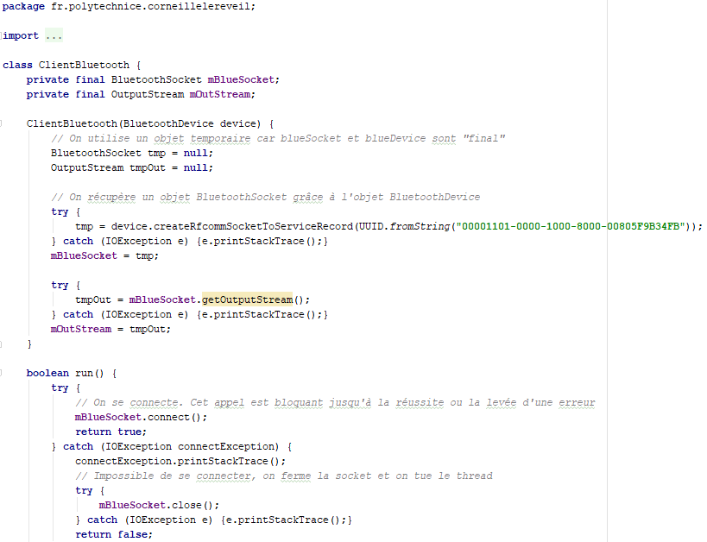

Les difficultés rencontrées.
Connexion Bluetooth avec Android.
Ramassage du robot.
Chargement par induction : émission et
réception de l’énergie.
Équilibre du système embarqué (dans la
sphère).

Slide 5
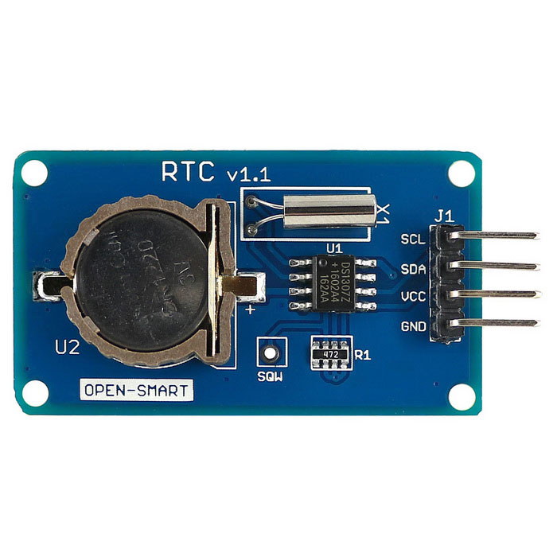
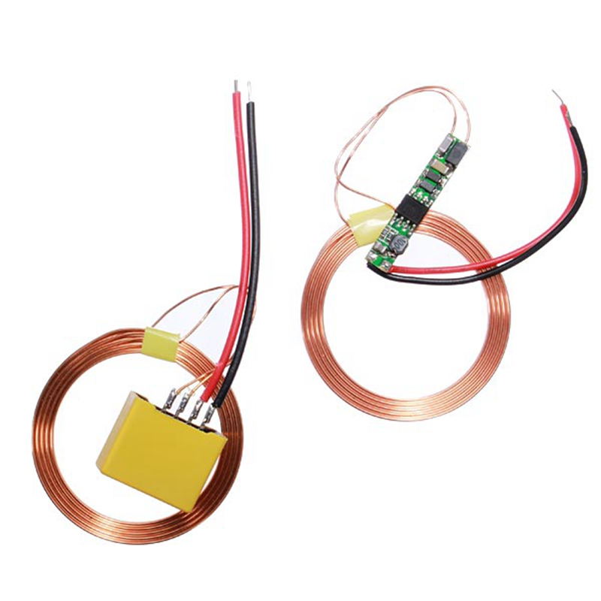
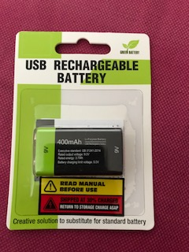
État du matériel.
Réception de :
Batterie LiPo rechargeable avec prise micro USB.
Bobines à induction.
Récupération de :
Deux moteurs simple arbre du BB-8, deux roues et driver.
Sphère transparente et pièces imprimées pour le BB-8.
En attente de :
Module horloge DS1307.
Plaque à essai.

Slide 6
Respect du planning.
Nous considérons être dans les temps : l’assemblage est bien prévu courant avril afin de tester l’électronique et les codes.
Il est prévu de :
Faire quelques corrections sur le code (en fonction des résultats des tests).
Imprimer le socle en 3D.
Travailler sur l’esthétique du réveil (fin mai).

